Slide 1
基于 PySpark 的葡萄牙银行定期存款认购预测
22大数据 PySpark葡行存款预测队

Slide 2
目录/Contents
01
数据预处理
02
各模型展示
03
模型比较及选择

Slide 3
PART 01
数据预处理
Data preprocessing

Slide 4
数据预处理
数据内容介绍：
输入变量： # 银行客户端数据： 1 - 年龄（数字） 2 - job ： 工作类型 （分类： “admin.”， “unknown”， “unemployed”， “management”， “housemaid”， “entrepreneur”，
“student”，“蓝领”，“自雇”，“退休”，“技术员”，“服务”） 3 - marital ： 婚姻状况 （分类： “已婚”， “离婚”， “单身”;注意： “离婚” 是指离婚或丧偶） 4 - 教育（分类：“未知”，“中学”，“小学”，“高等教育”） 5 - 违约：信用违约？（二进制： “yes”，“ no”） 6 - 余额：平均年度余额，以欧元为单位（数字） 7 - 住房：有住房贷款吗？（二进制： “yes”，“ no”） 8 - 贷款：有个人贷款吗？（二进制： “yes”，“ no”） # 与当前活动的最后一个联系人相关： 9 - 联系人：联系人通信类型（分类：“未知”，“电话”，“蜂窝”） 10 - 天：当月的最后一个联系日期（数字） 11 - 月：一年中的最后一个联系月份（分类：“jan”、“feb”、“mar”、...、“nov”、“dec”） 12 - 持续时间：上次联系持续时间，以秒为单位（数字） # 其他属性： 13 - 营销活动：在此营销活动期间为此客户执行的联系数（数字，包括上次联系） 14 - PDAYS：上次从上一个营销活动联系客户后经过的天数（数字，-1 表示之前未联系过客户） 15 - 上一个：在此营销活动之前和为此客户执行的联系人数（数字） 16 - POUTCOME：上一个营销活动的结果（分类：“未知”、“其他”、“失败”、“成功”） 输出变量 （desired target）： 17 - Y - 客户是否认购了定期存款？（二进制： “yes”，“ no”）

Slide 5
数据预处理
数据预处理过程描述：
1.列名重命名
原始列名中包含特殊字符（如点号），替换为下划线以符合 Spark 规范。
2. 数据清洗
处理分类变量中的 "unknown" 值，将其替换为 None。
填充缺失值：
数值型列：用均值填充。
分类型列：用众数填充。
过滤异常值：保留年龄在 [18, 100] 范围内的记录。
3.移除无关列
删除 duration 列，因为它不适合用于预测模型。
4. 特征工程
4.1 分类特征处理
使用 StringIndexer 将分类变量转换为索引。
使用 OneHotEncoder 对索引进行独热编码。
4.2 数值特征标准化
使用 VectorAssembler 将数值特征合并为一个向量。
使用 StandardScaler 对数值特征进行标准化。
4.3 合并所有特征
将独热编码后的分类特征和标准化后的数值特征合并为最终的特征向量 features。
4.4 目标变量编码
使用 StringIndexer 将目标变量 y 编码为数值标签（如 0 和 1）。
5. 数据拆分
将数据集随机拆分为训练集、验证集和测试集：
训练集：70%
验证集：15%
测试集：15%
设置随机种子 seed=42 确保结果可复现。
6. 数据保存
将预处理后的数据保存为 Parquet 格式：
训练集：/spark/train_data.parquet
验证集：/spark/val_data.parquet
测试集：/spark/test_data.parque

Slide 6
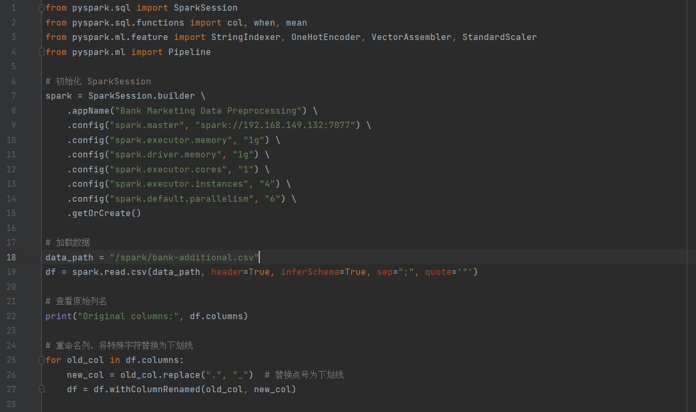
过程
数据预处理

Slide 7
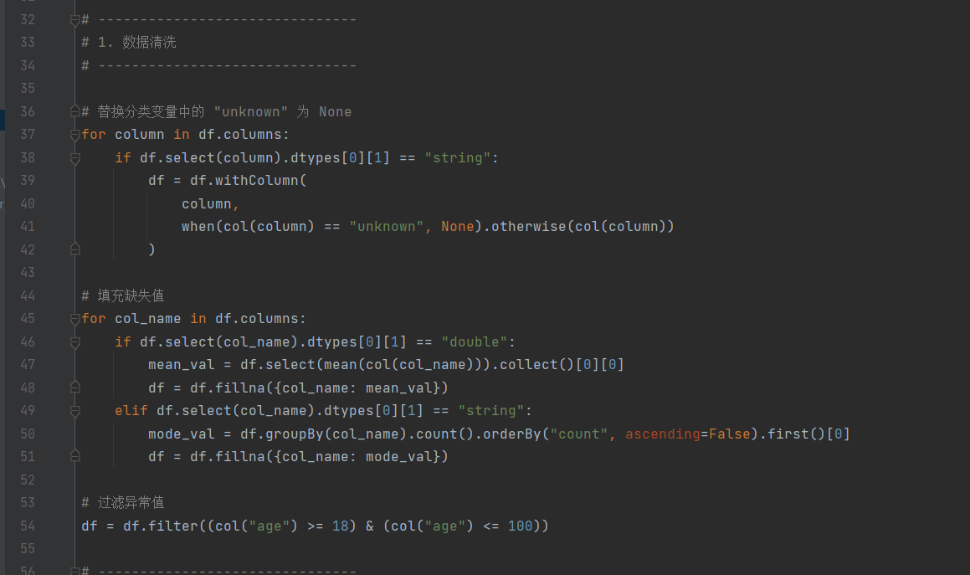
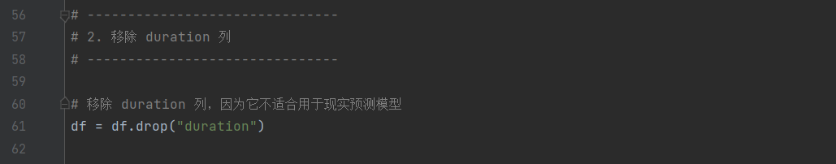
过程
数据预处理

Slide 8
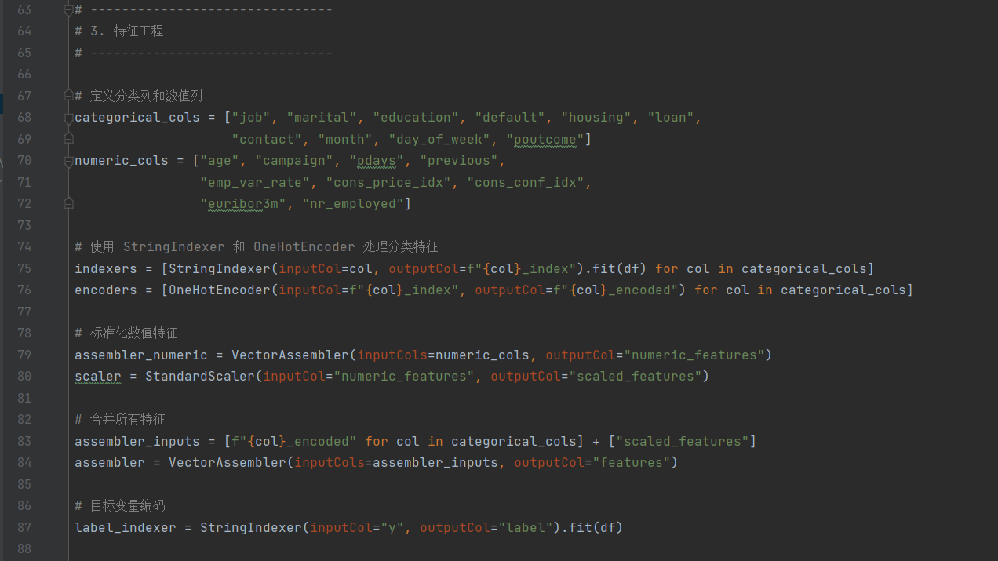
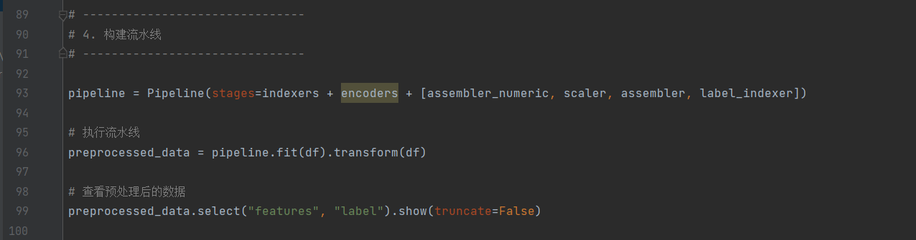
过程
数据预处理

Slide 9
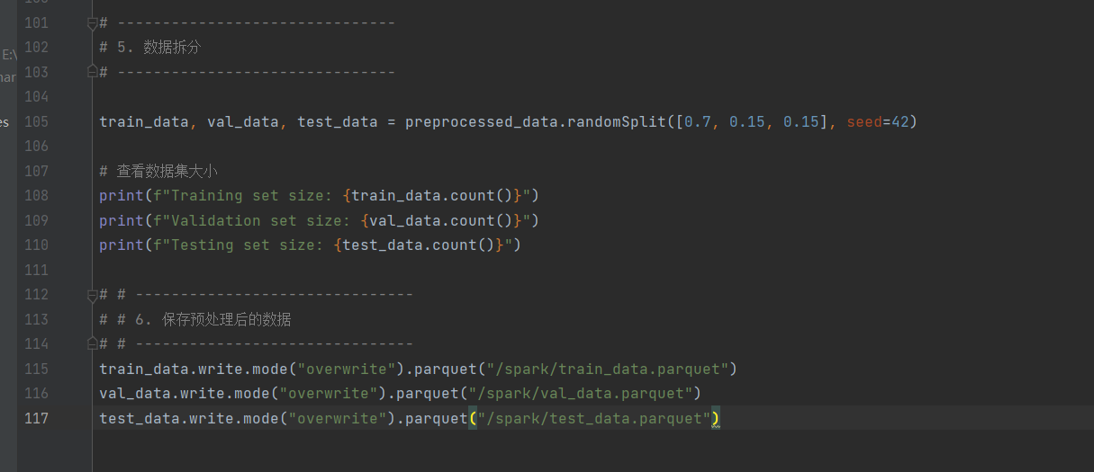
过程
数据预处理

Slide 10
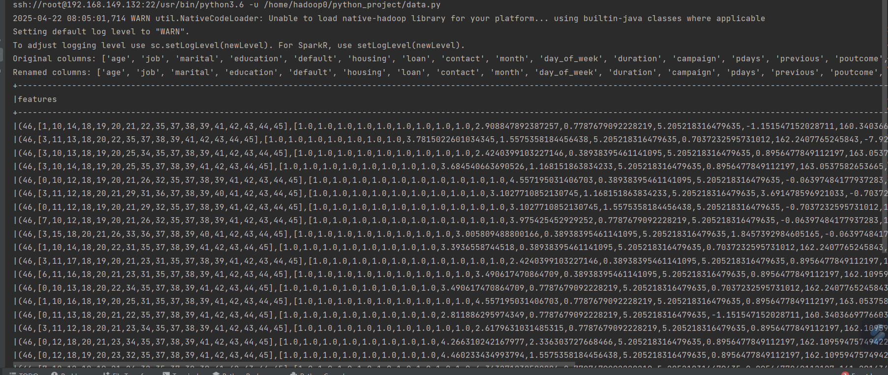
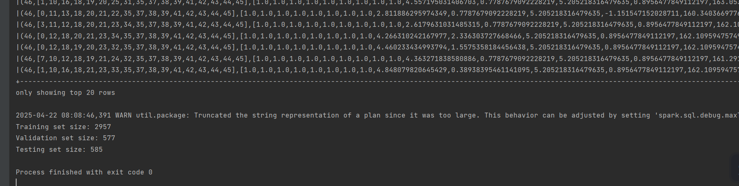
数据预处理
结果

Slide 11
PART 02
各模型展示
Each model is displayed

Slide 12
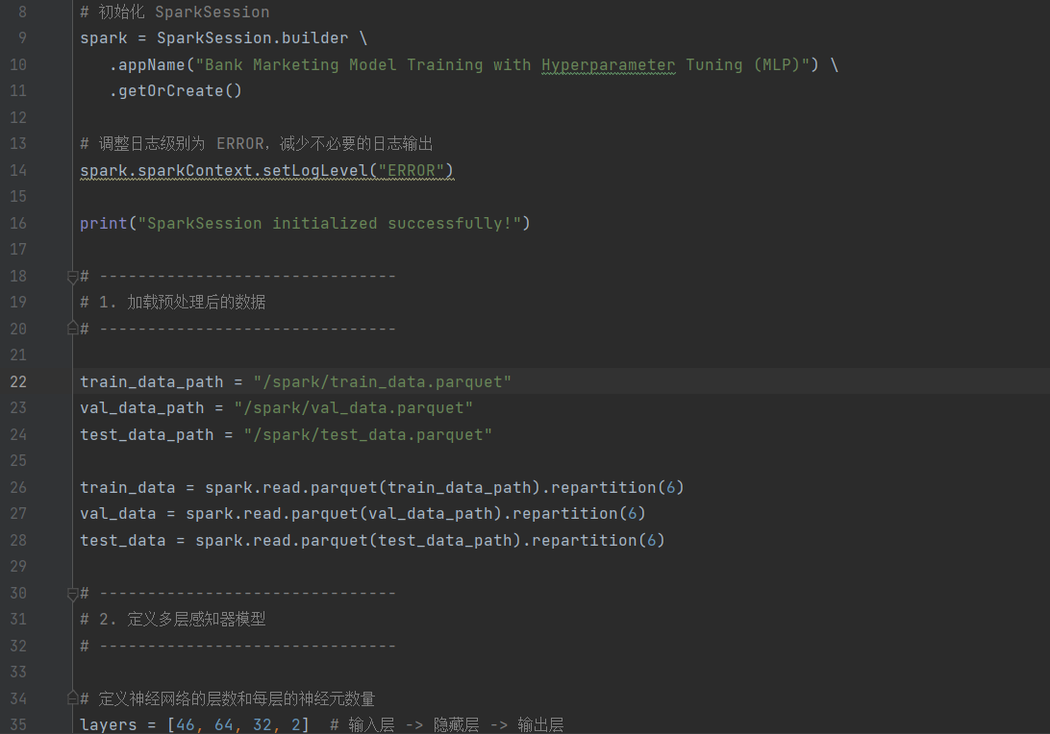
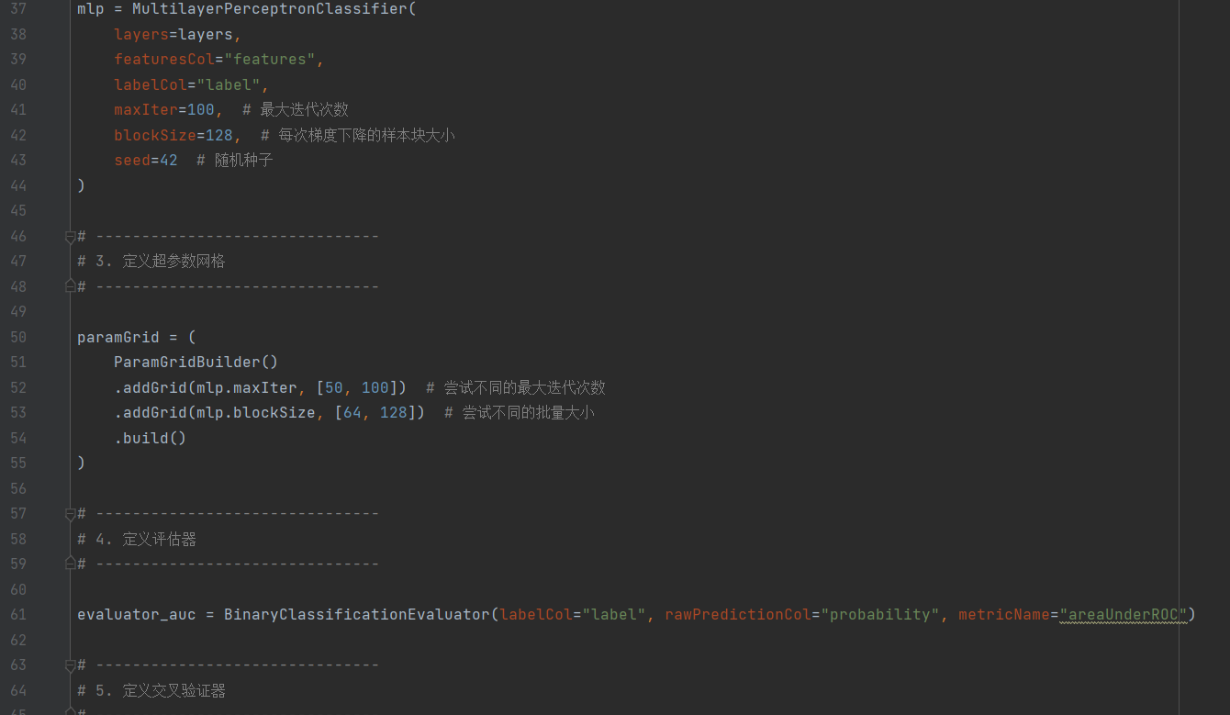
林悦：多层感知器

Slide 13
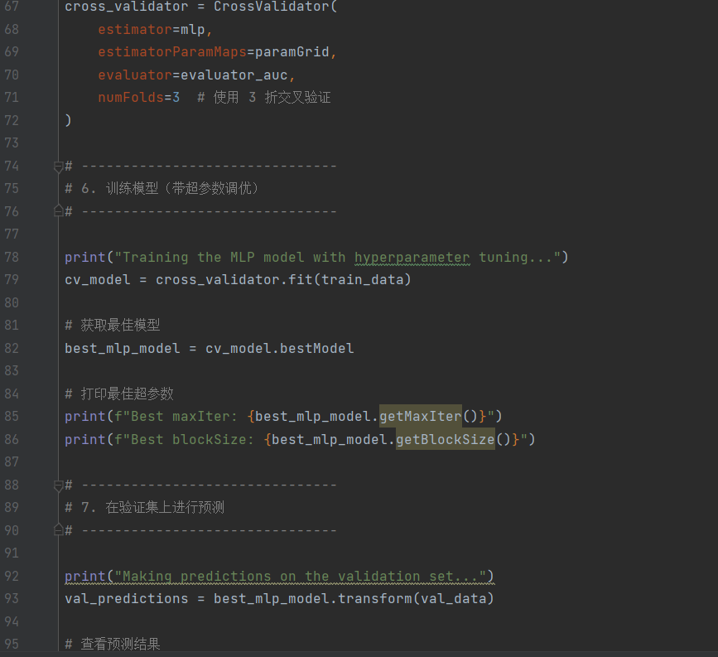
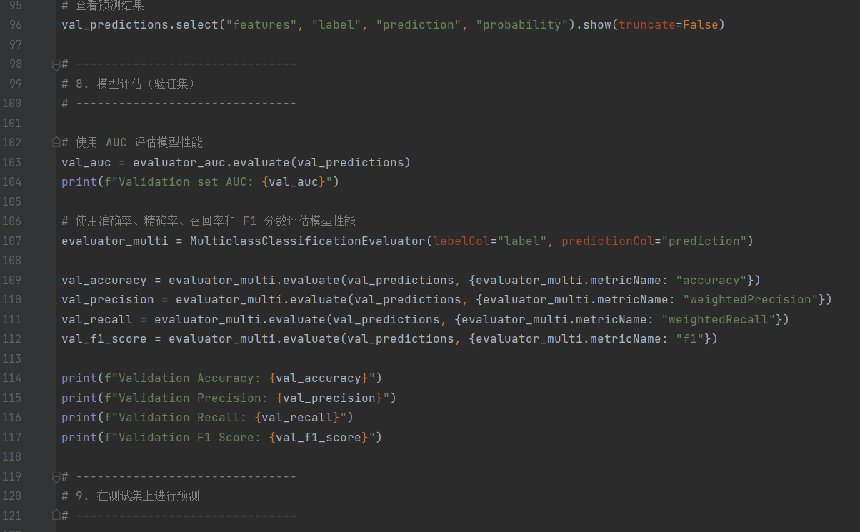
林悦：多层感知器

Slide 14
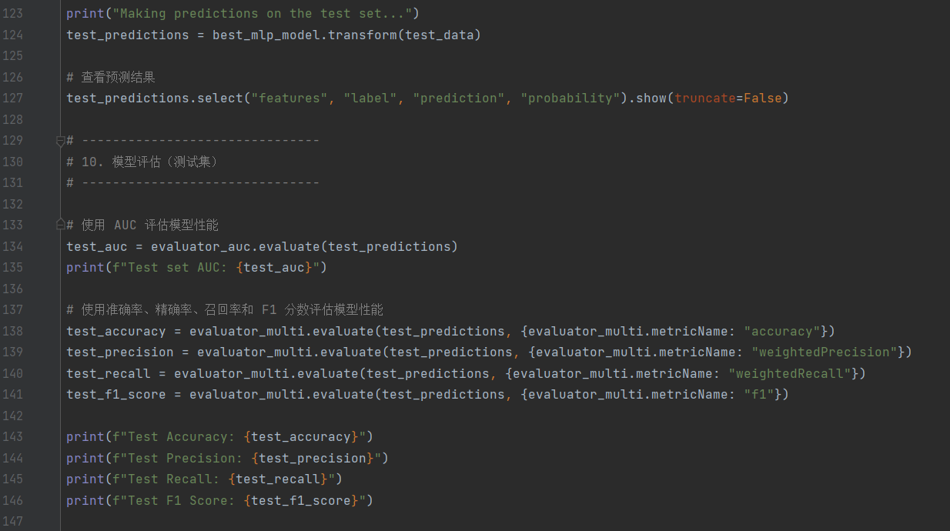
林悦：多层感知器

Slide 15
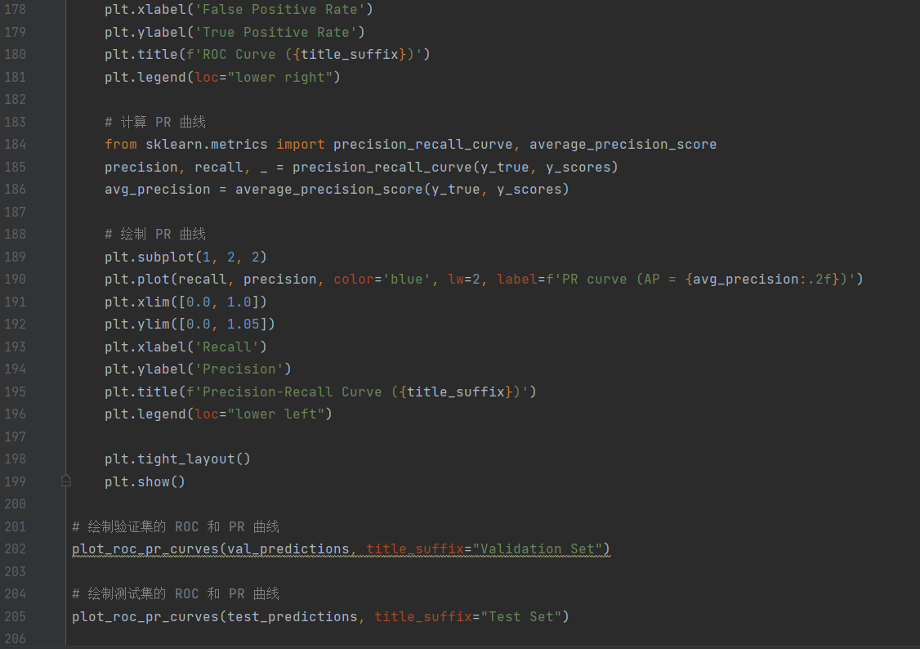
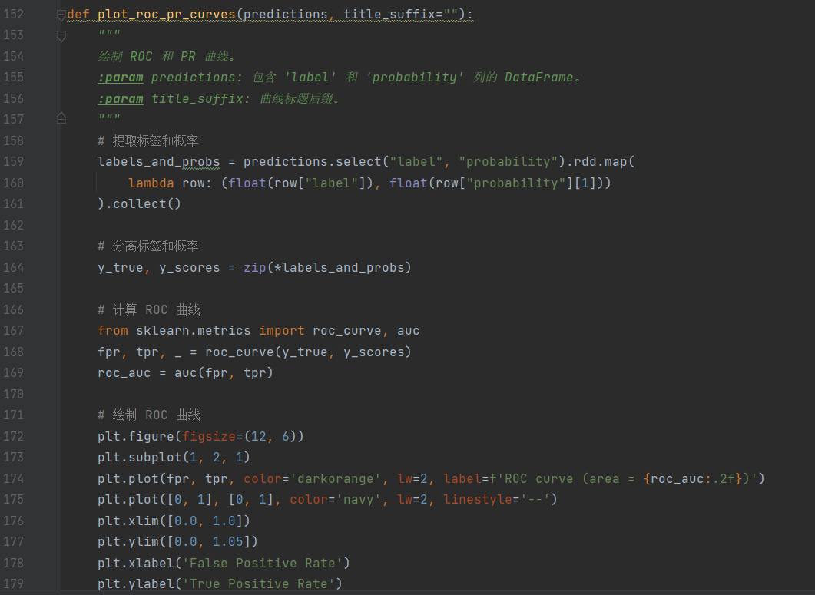
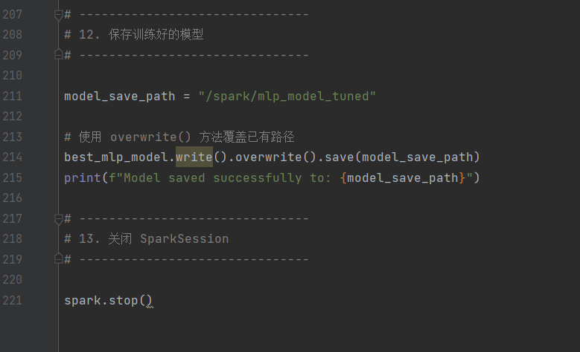
林悦：多层感知器

Slide 16
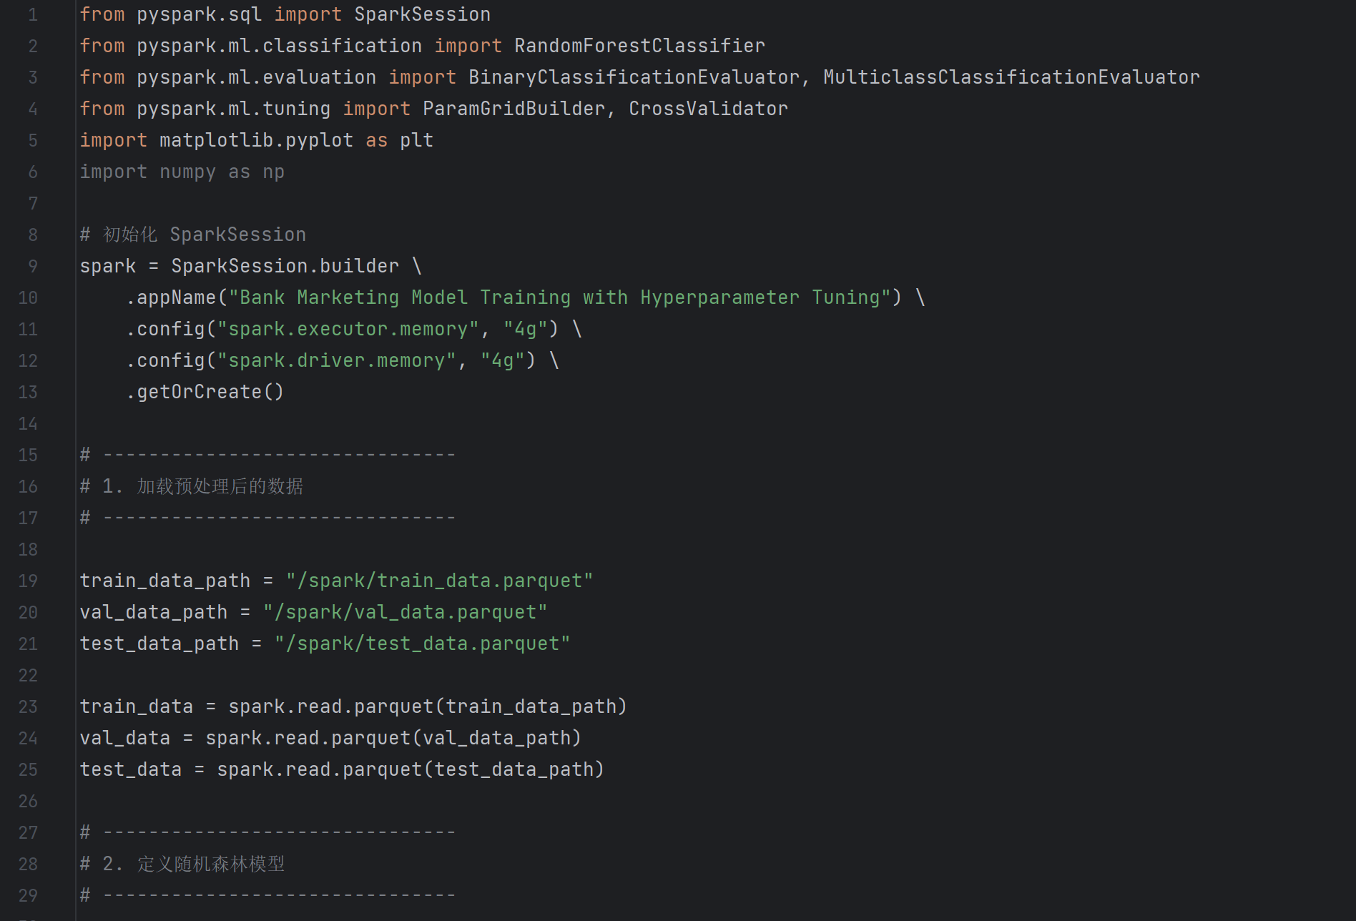
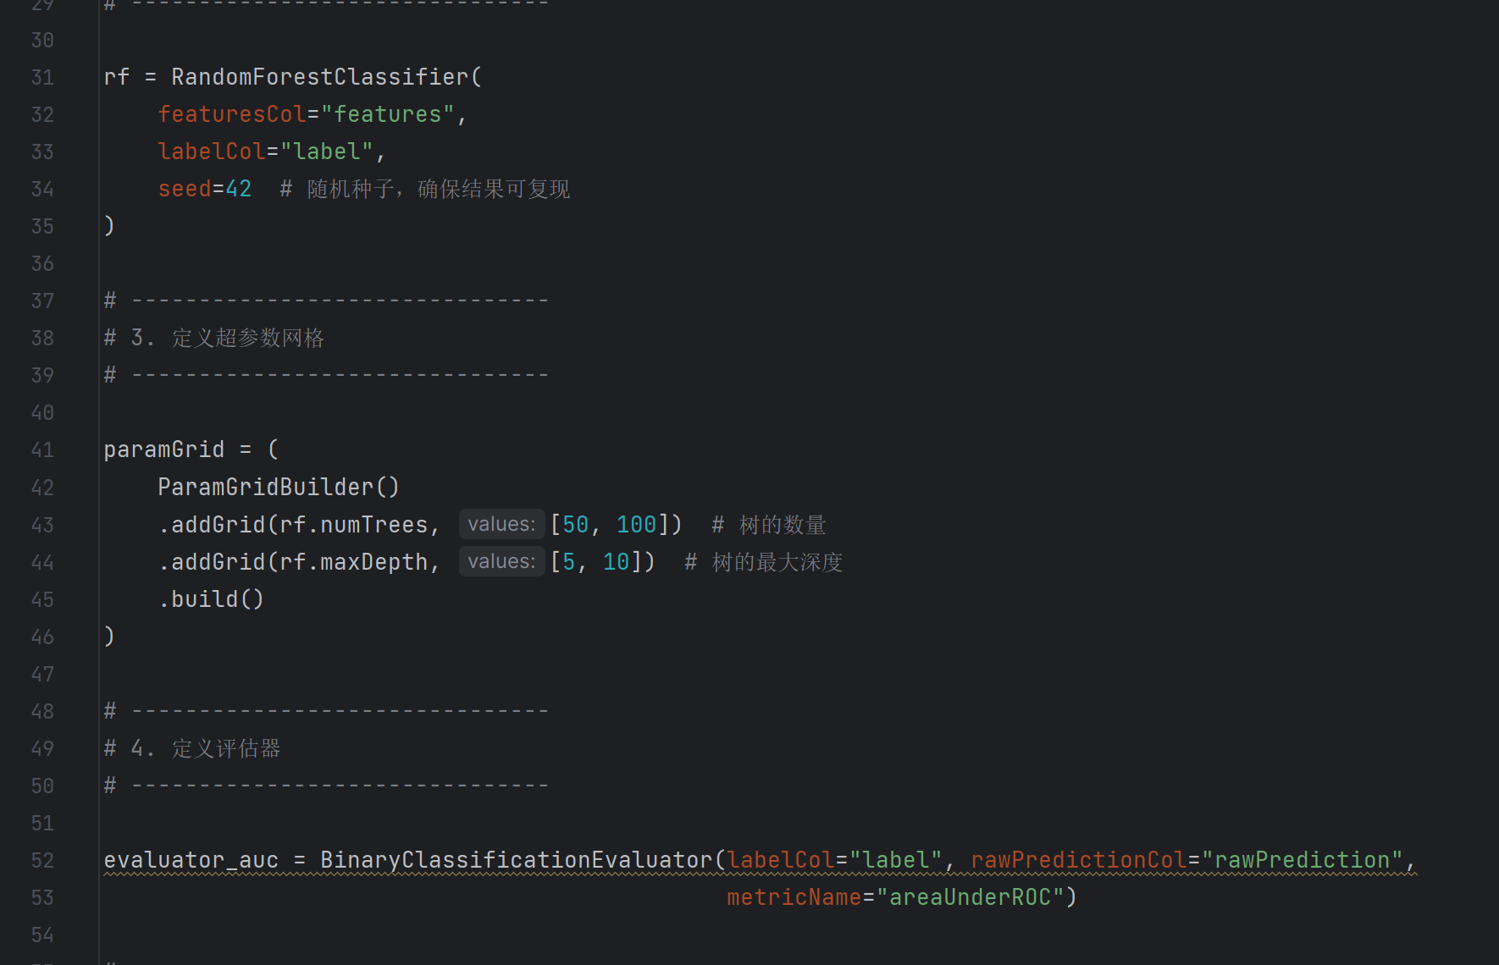
李育茵：随机森林

Slide 17
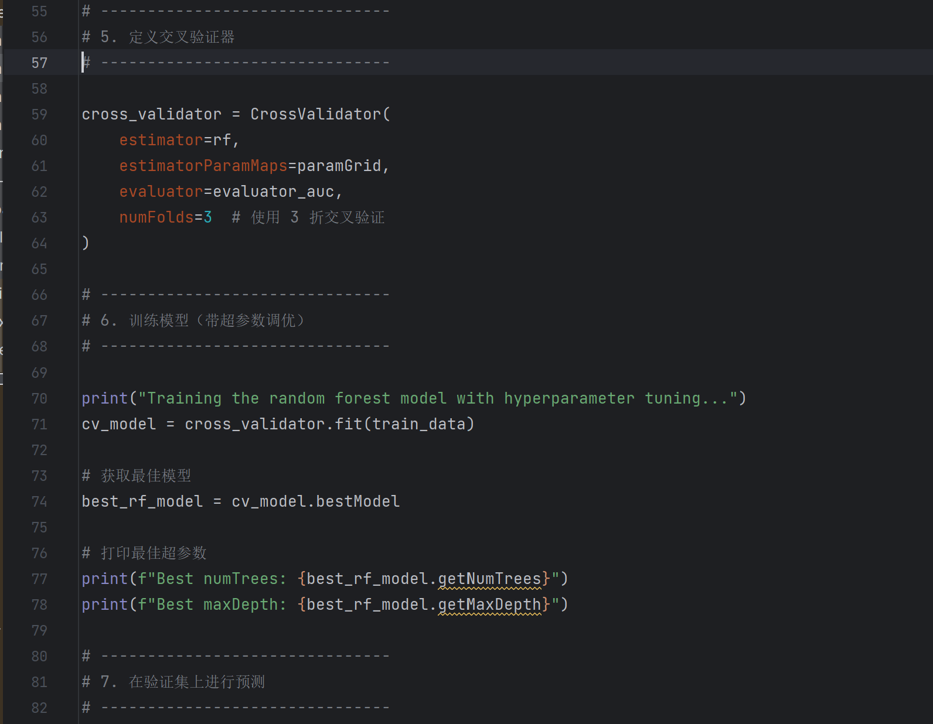
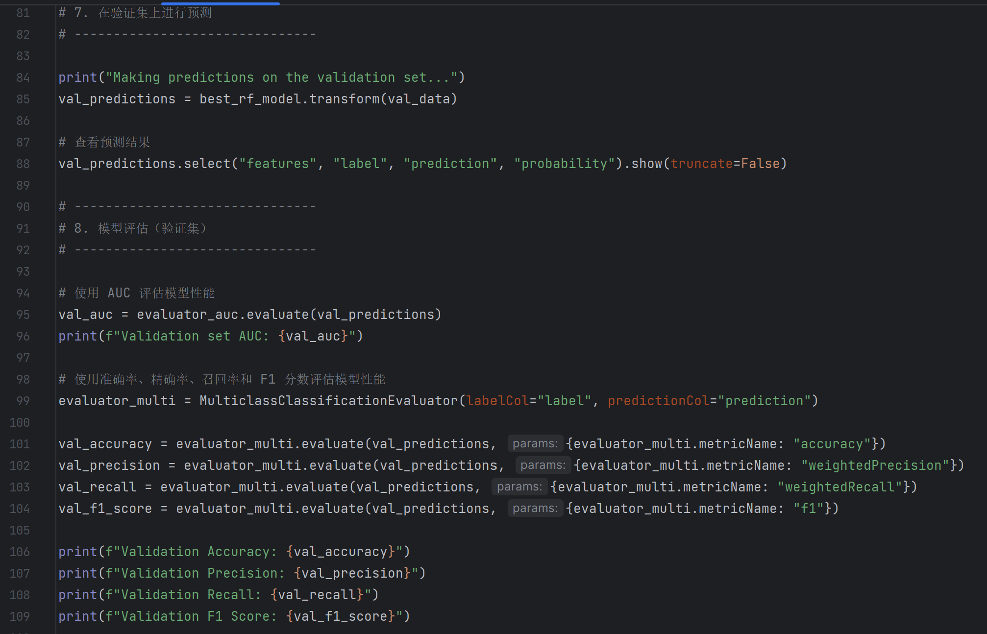
李育茵：随机森林

Slide 18
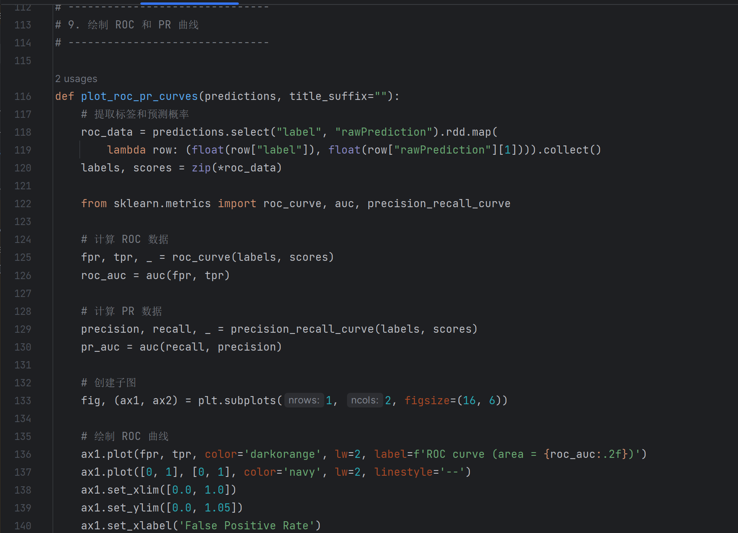
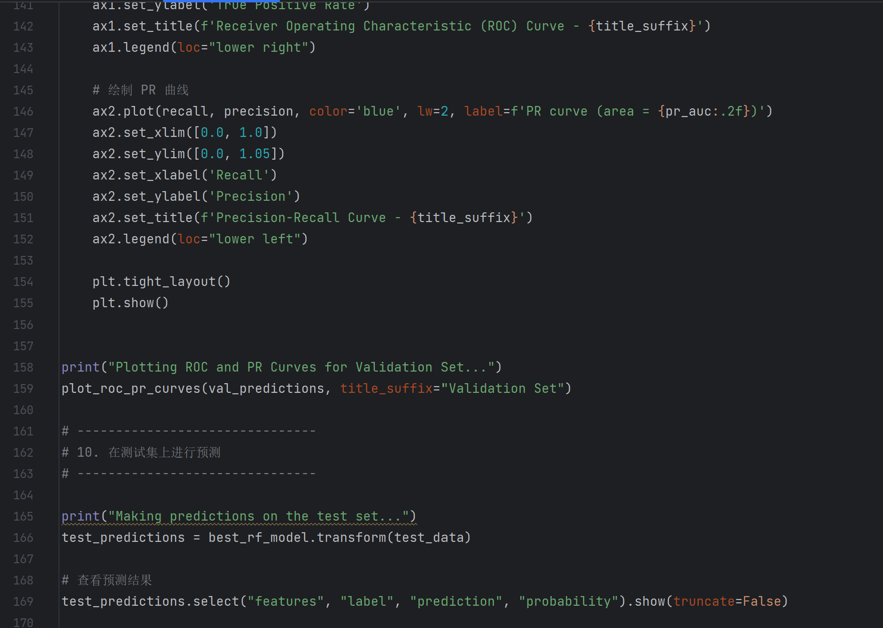
李育茵：随机森林

Slide 19
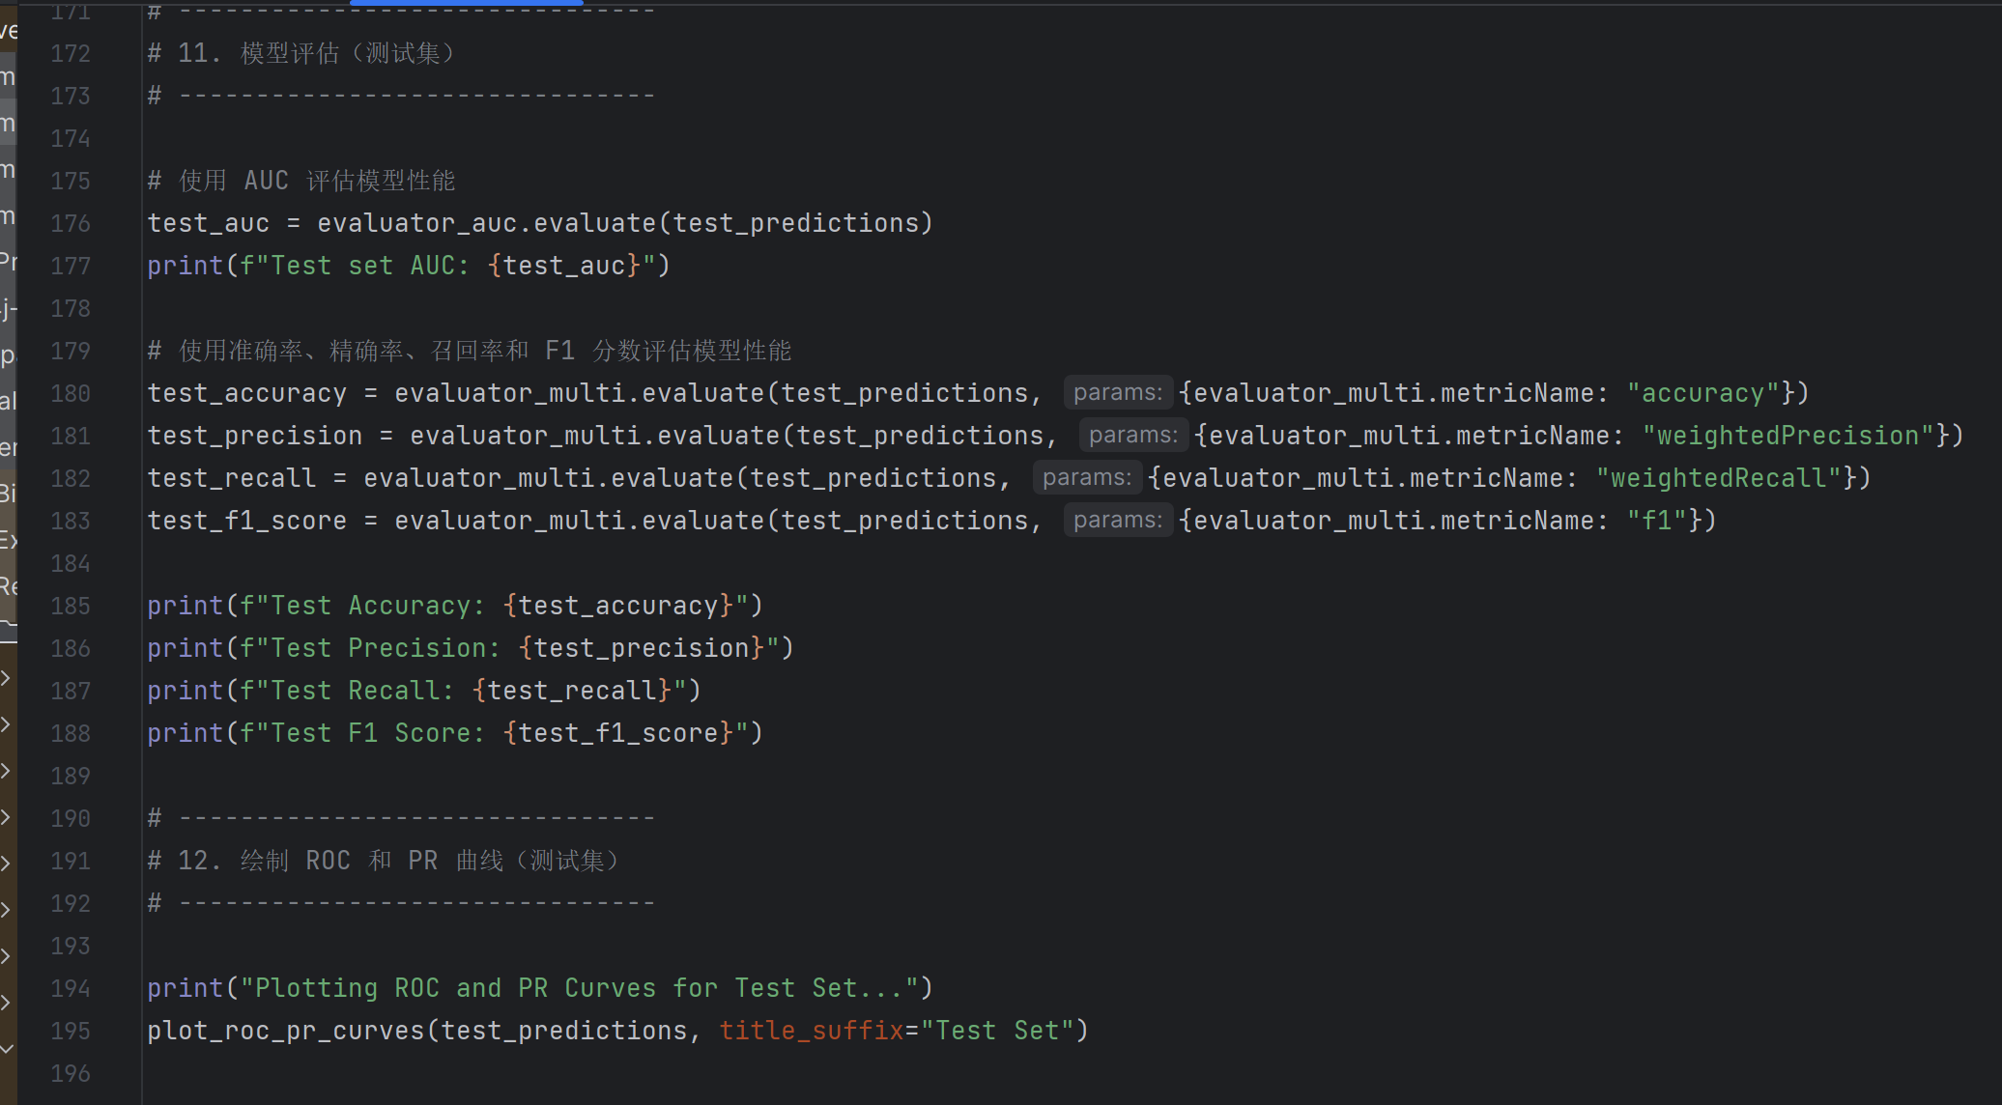
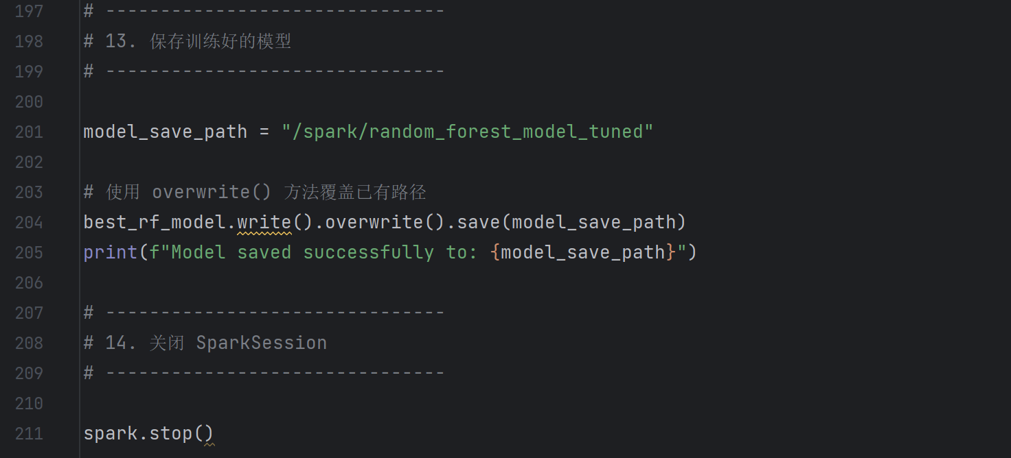
李育茵：随机森林

Slide 20
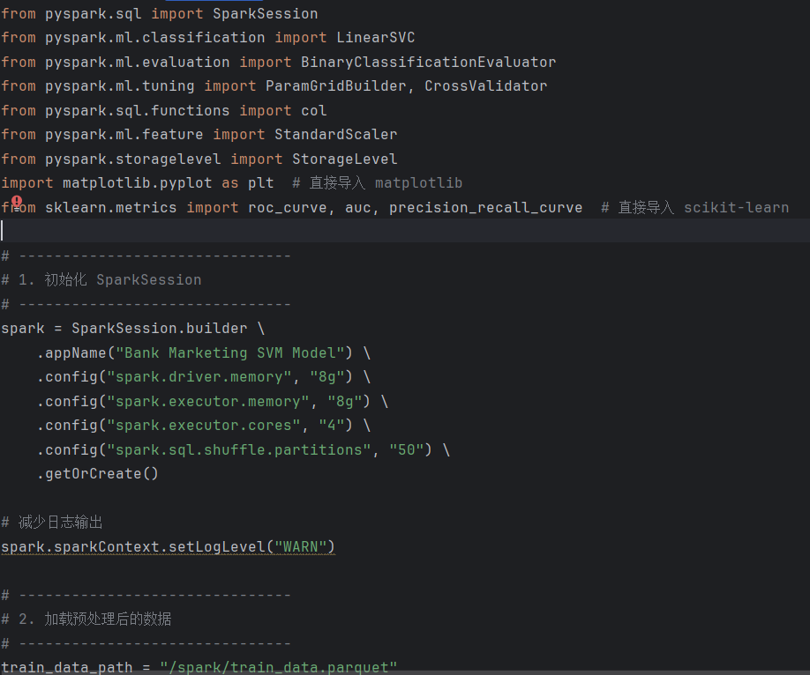
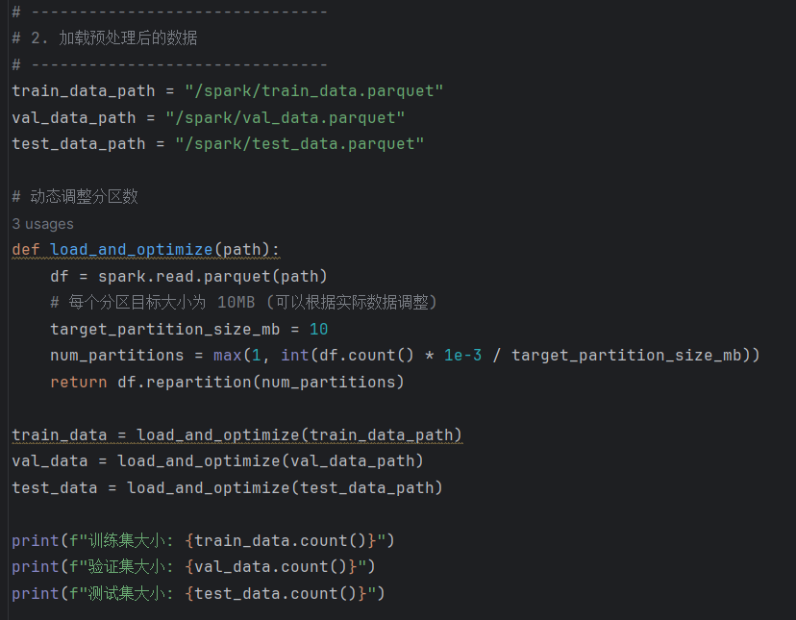
许杉杉：支持向量机

Slide 21
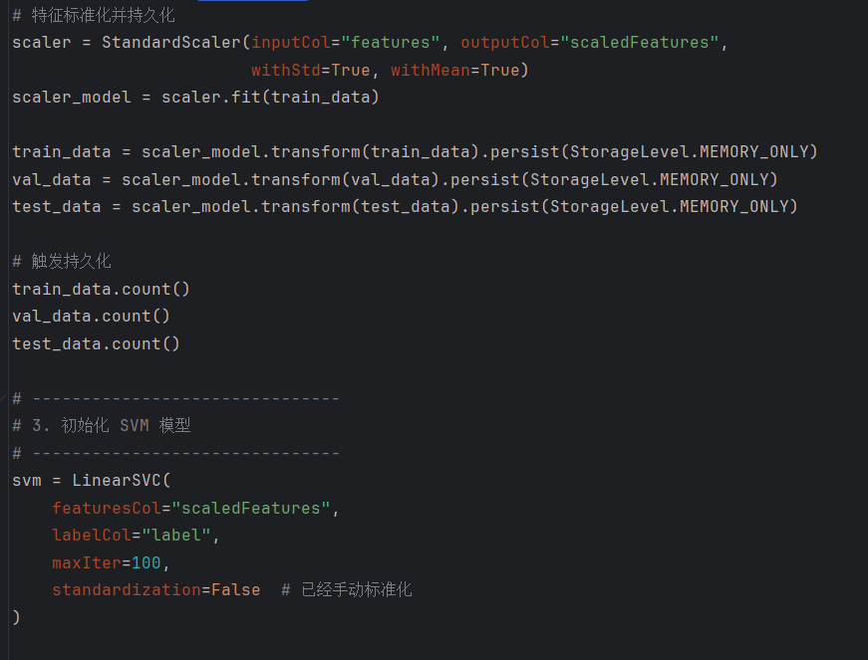
许杉杉：支持向量机

Slide 22
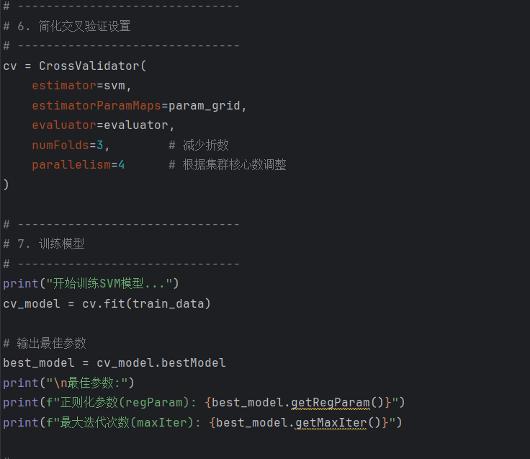
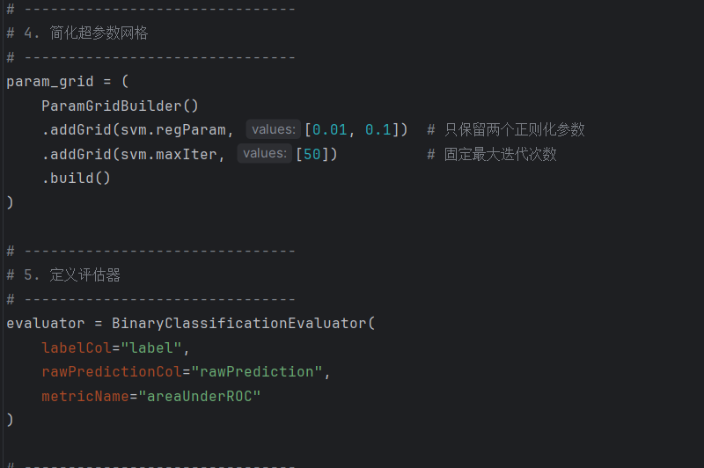
许杉杉：支持向量机

Slide 23
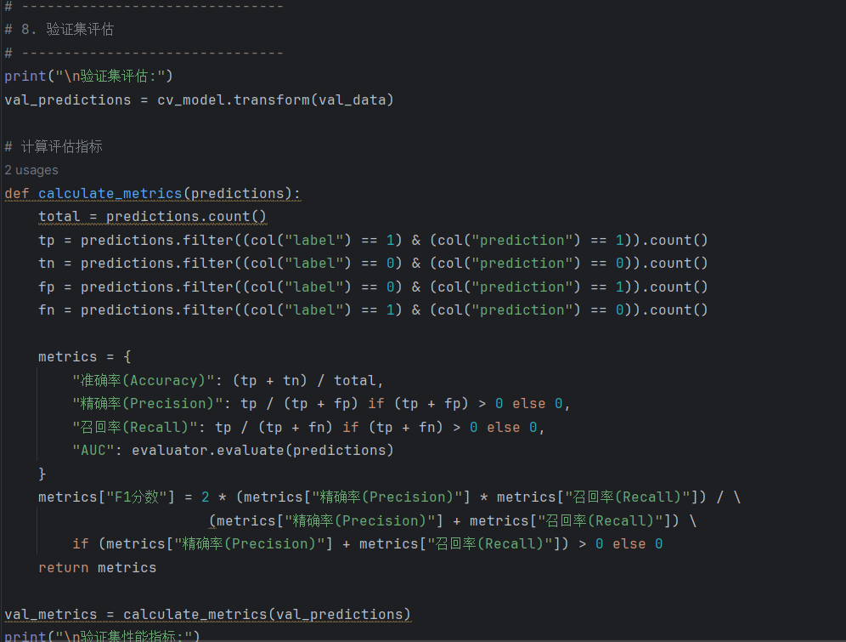
许杉杉：支持向量机

Slide 24
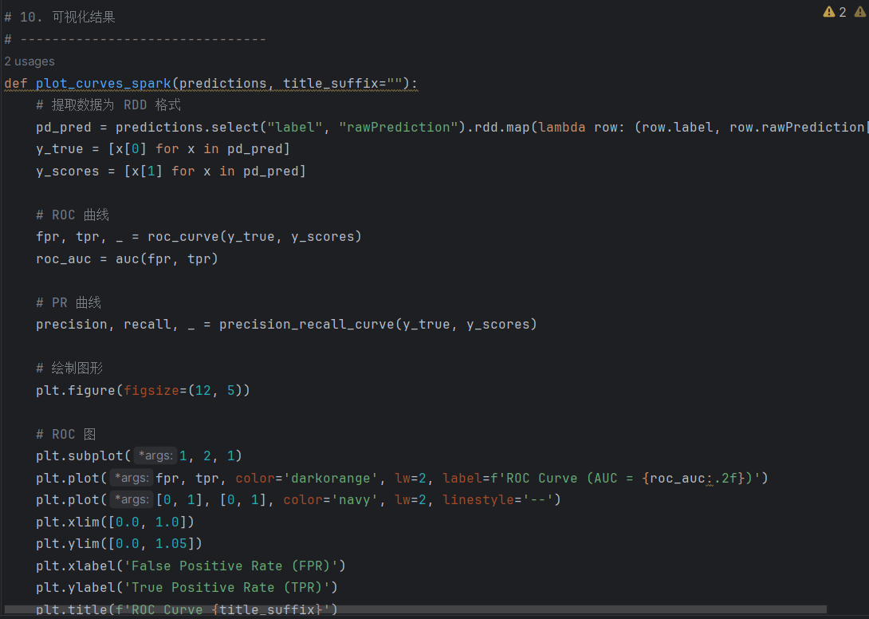
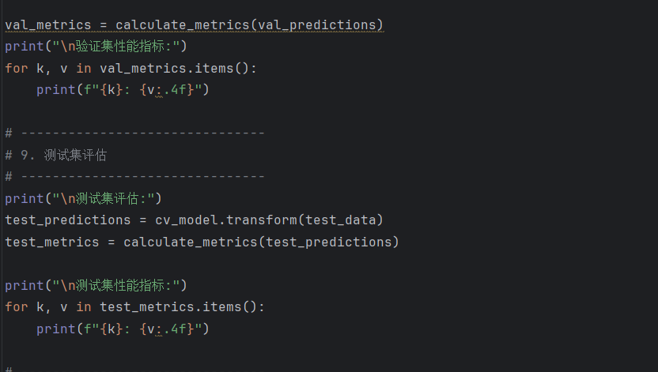
许杉杉：支持向量机

Slide 25
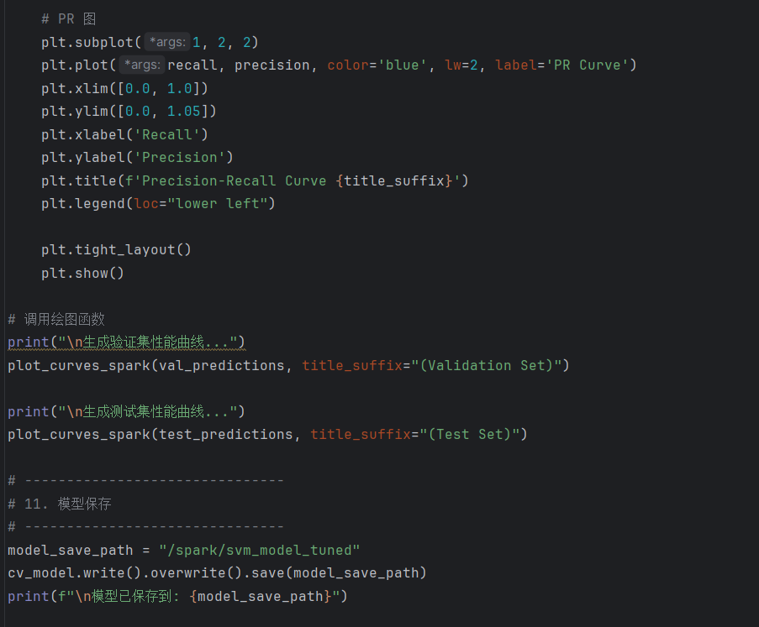
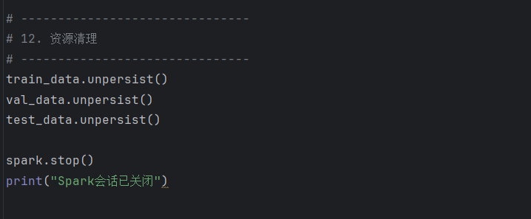
许杉杉：支持向量机

Slide 26
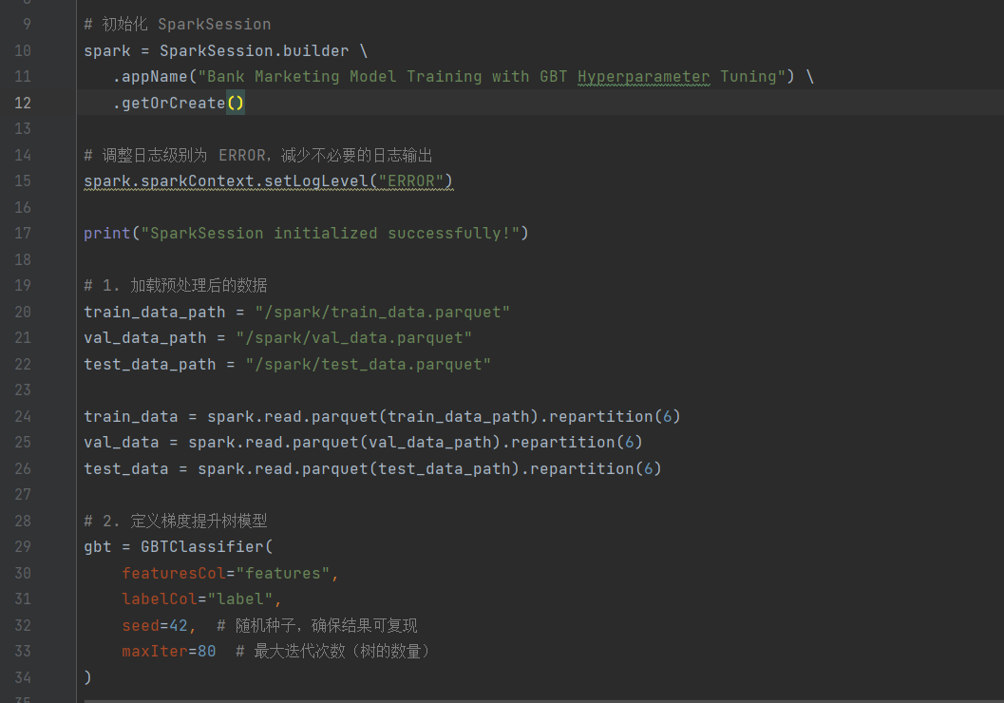
李佳一：梯度提升树

Slide 27
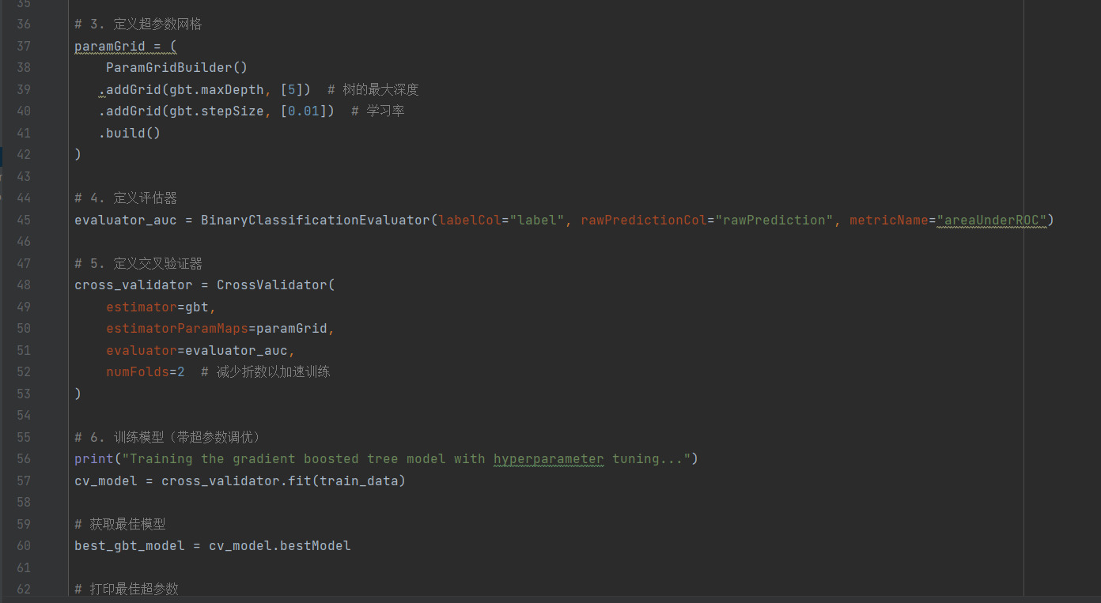
李佳一：梯度提升树

Slide 28
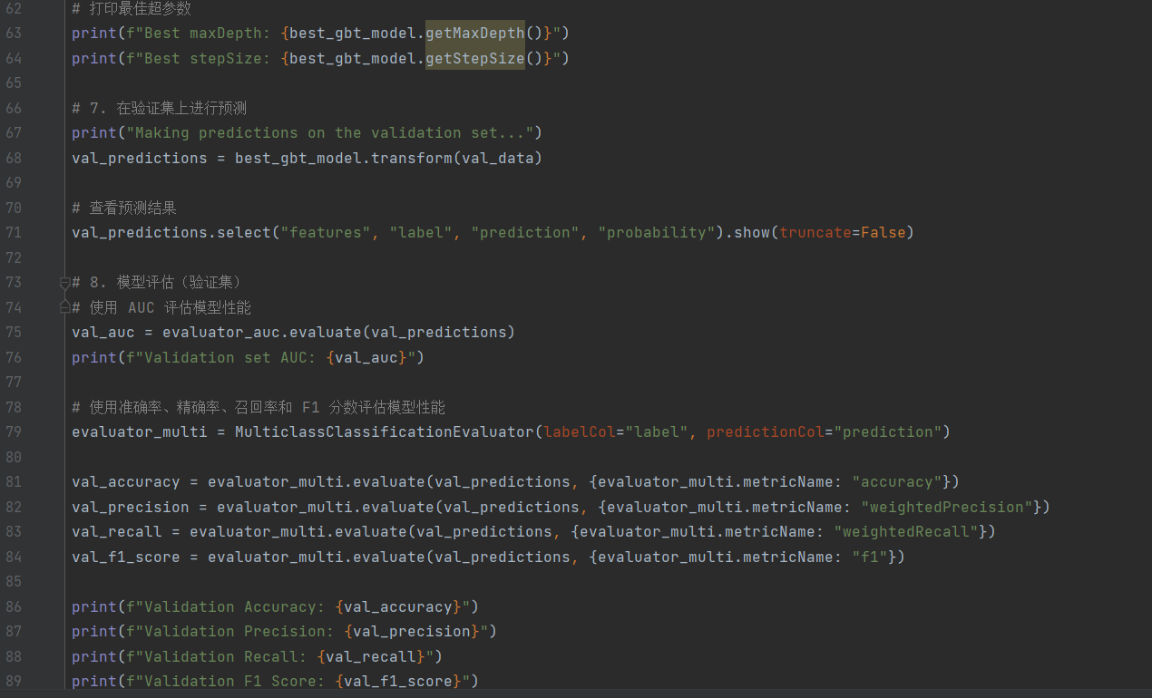
李佳一：梯度提升树

Slide 29
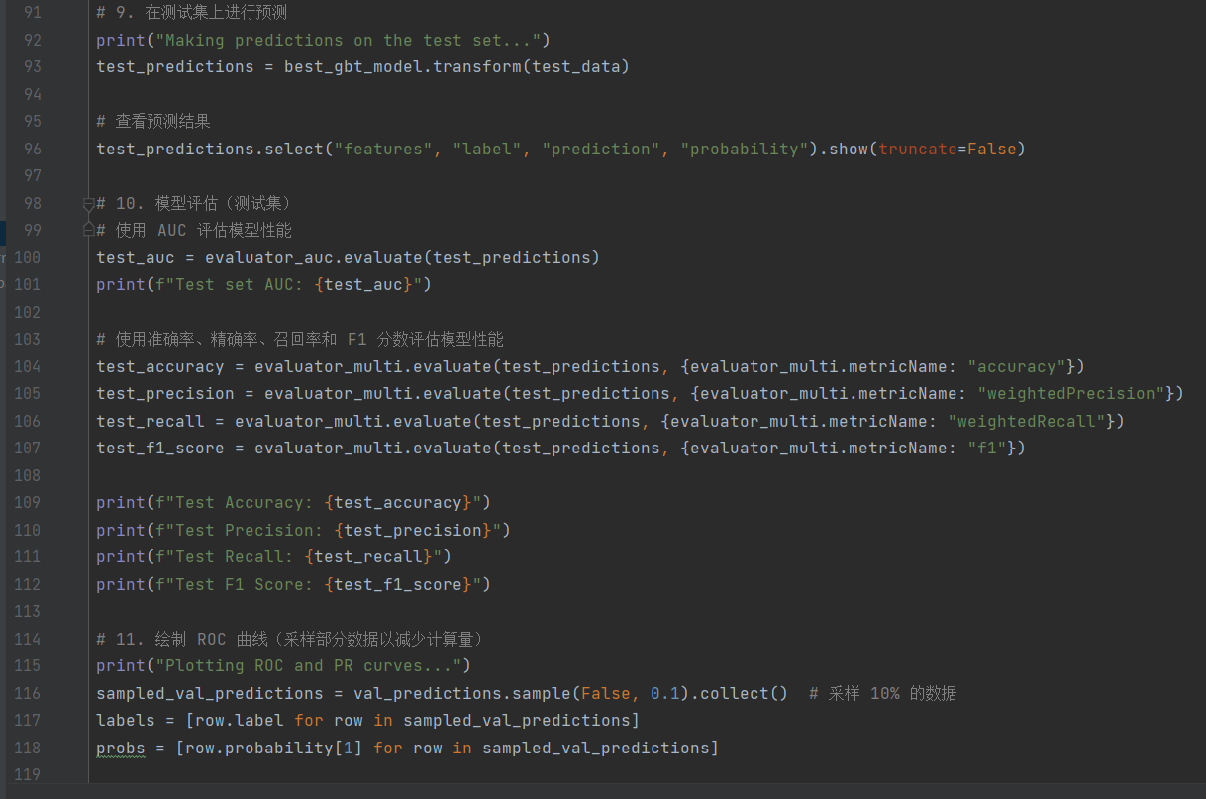
李佳一：梯度提升树

Slide 30
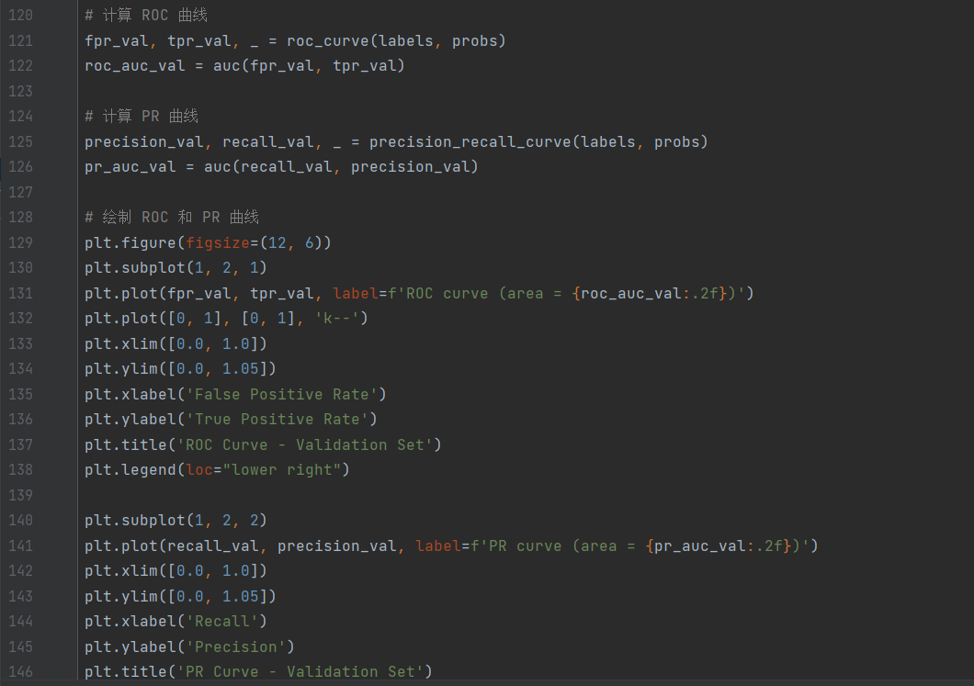
李佳一：梯度提升树

Slide 31
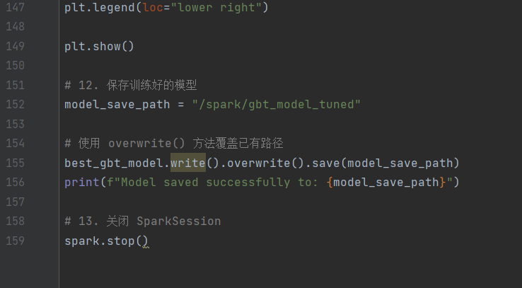
李佳一：梯度提升树

Slide 32
PART 03
模型比较及选择
Model comparison and selection

Slide 33
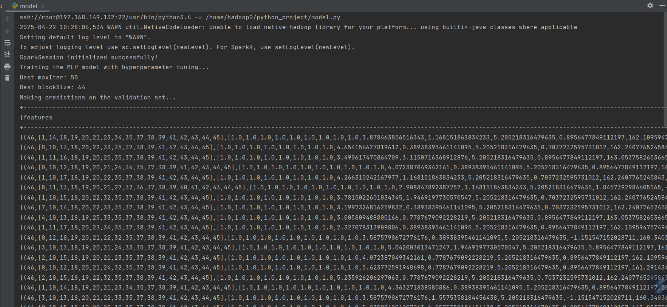
多层感知器结果

Slide 34
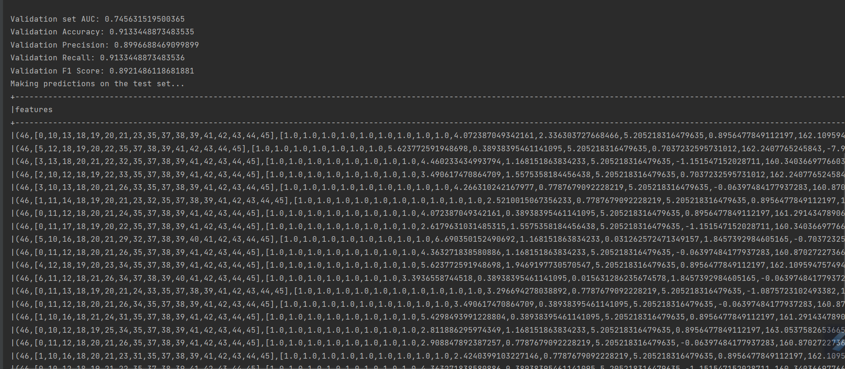
多层感知器结果

Slide 35
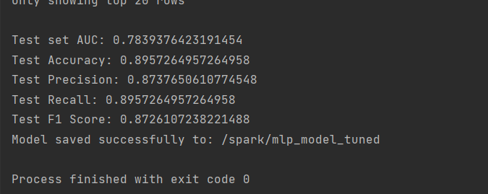
多层感知器结果

Slide 36
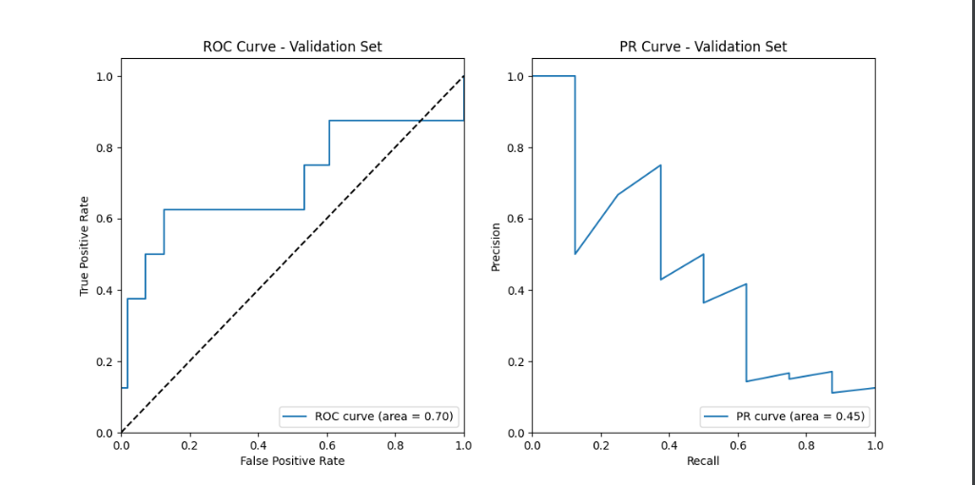
多层感知器结果
两个用于评估二分类模型性能的图表：
基于验证集的数据绘制的ROC曲线和Precision-Recall曲线

Slide 37
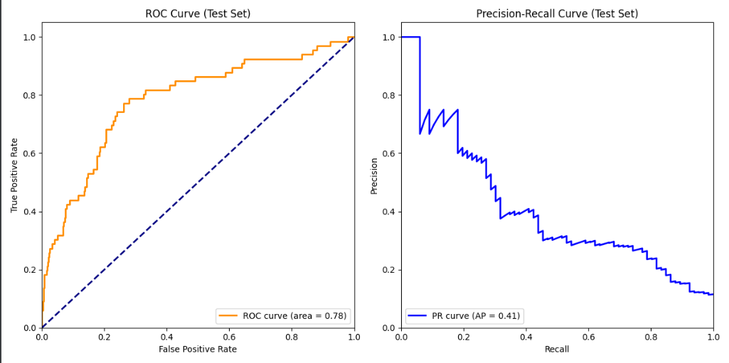
多层感知器结果
两个用于评估二分类模型性能的图表：
基于测试集的数据绘制的ROC曲线和Precision-Recall曲线

Slide 38
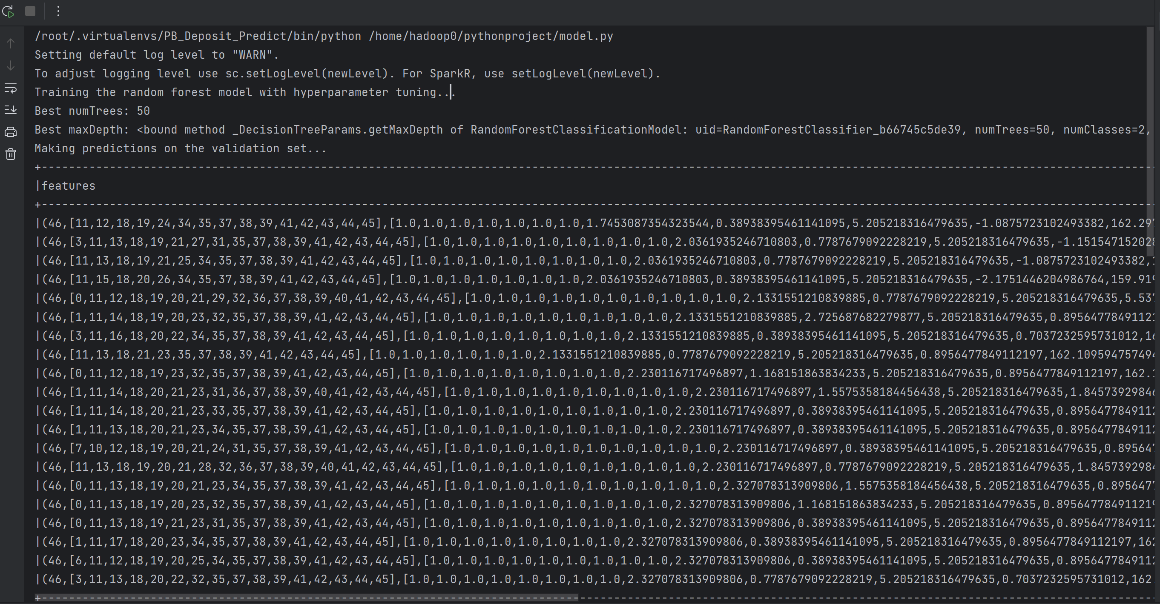
随机森林结果

Slide 39
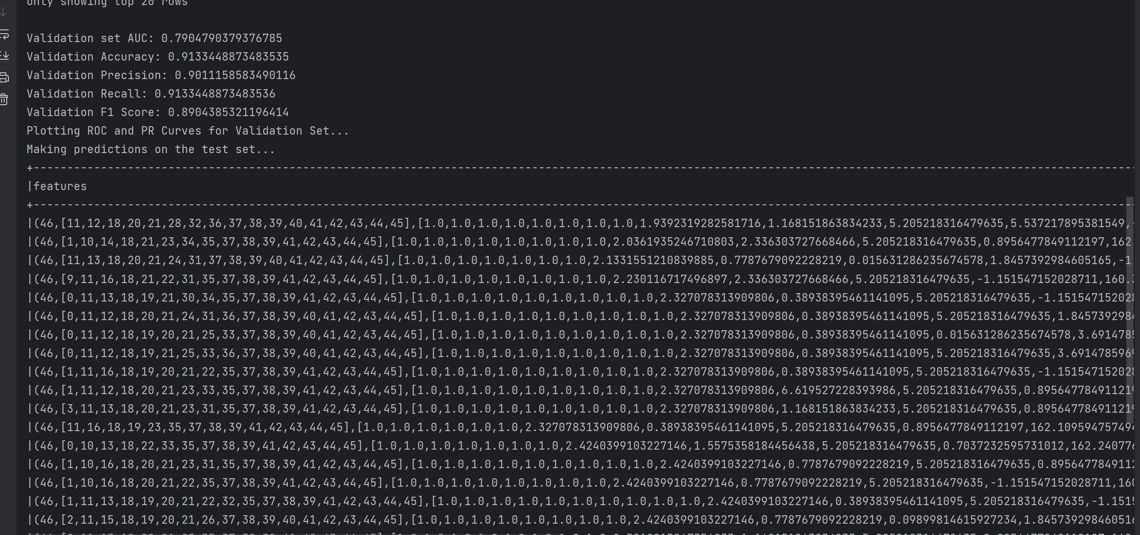
随机森林结果

Slide 40
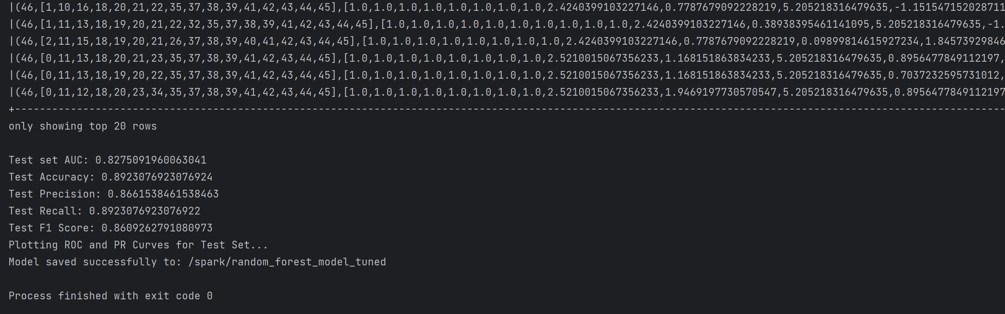
随机森林结果

Slide 41
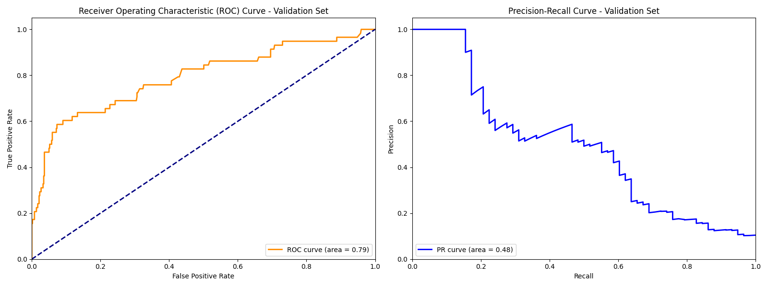
随机森林结果
两个用于评估二分类模型性能的图表：
基于验证集的数据绘制的ROC曲线和Precision-Recall曲线

Slide 42
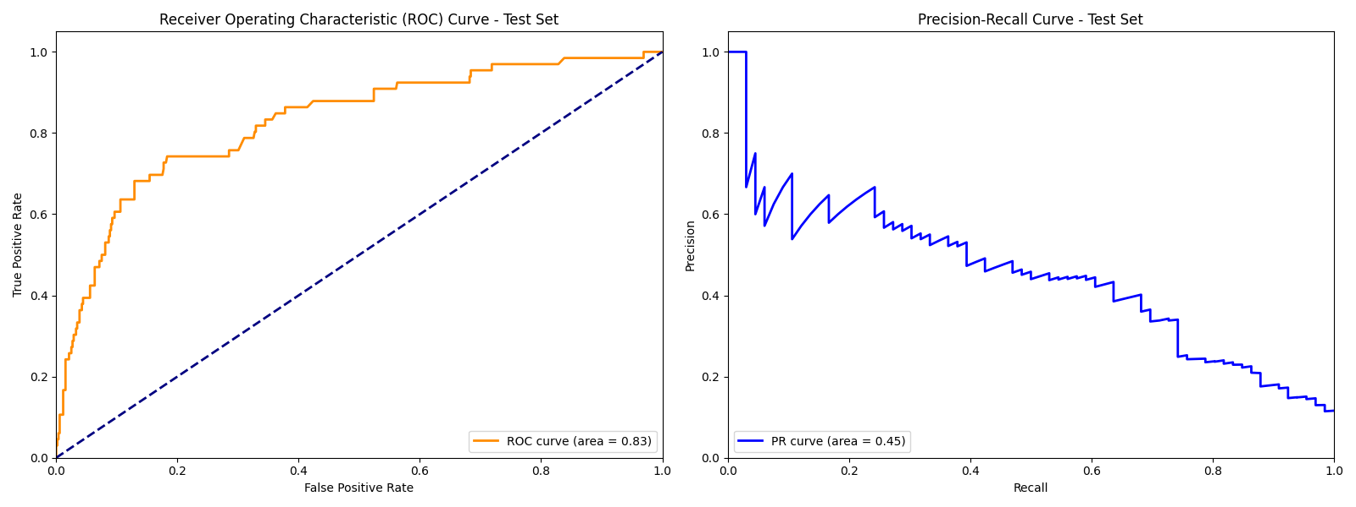
随机森林结果
两个用于评估二分类模型性能的图表：
基于测试集的数据绘制的ROC曲线和Precision-Recall曲线

Slide 43

支持向量机结果

Slide 44

支持向量机结果
两个用于评估二分类模型性能的图表：
基于验证集的数据绘制的ROC曲线和Precision-Recall曲线

Slide 45

支持向量机结果
两个用于评估二分类模型性能的图表：
基于测试集的数据绘制的ROC曲线和Precision-Recall曲线

Slide 46

梯度提升树结果

Slide 47

梯度提果升树结果

Slide 48

梯度提升树结果

Slide 49

梯度提升树结果
两个用于评估二分类模型性能的图表：
基于验证集的数据绘制的ROC曲线和Precision-Recall曲线

Slide 50

梯度提升树结果
两个用于评估二分类模型性能的图表：
基于测试集的数据绘制的ROC曲线和Precision-Recall曲线

Slide 51
结果总结及分析
 | AUC | ACC | F1 | Recall | Precision
多层感知器 | 0.7549 | 0.8957 | 0.8709 | 0.8957 | 0.8737
随机森林 | 0.8278 | 0.8923 | 0.8609 | 0.8923 | 0.8661
支持向量机 | 0.7060 | 0.8993 | 0.3043 | 0.1968 | 0.6700
梯度提升树 | 0.7549 | 0.8957 | 0.8709 | 0.8957 | 0.8737
分析：由上表得，随机森林相对较优。从 AUC（曲线下面积，衡量分类器对正例和负例排序能力，越高越能区分正负样本）看，随机森林的 0.8278 在几个模型中最高，说明其整体区分正负样本能力较强；ACC（准确率，正确预测比例）虽不是最高，但与其他较高准确率模型接近；F1、Recall（召回率）、Precision（精确率）也都处于较理想水平 ，各项指标表现相对均衡。

